Slide 1
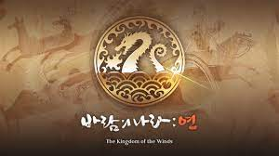
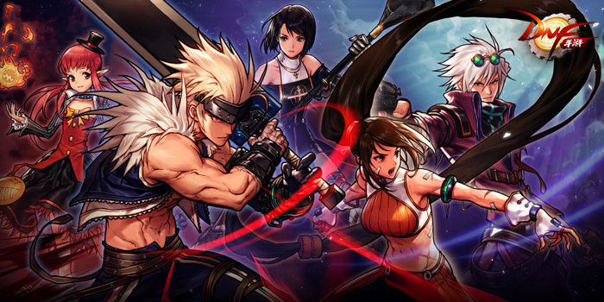
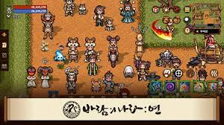
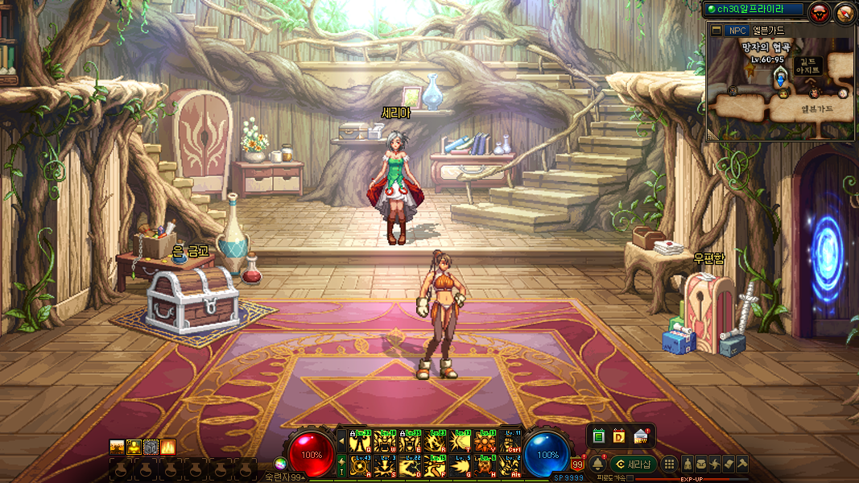
모작 게임 검색
Top View 2D 게임 중
가장 다양한 컨텐츠를
보유하고 있다고 판단하여
컨텐츠 측면에서
바람의 나라:연을
모티브로 제작
스킬과 hp/sp 정보의
가시성이 좋다고 판단하여
게임 UI 측면에서
던전 앤 파이터를
모티브로 제작

Slide 2
캐릭터 리소스
백그라운드 리소스
https://assetstore.unity.com/packages/2d/characters/2d-pixel-unit-maker-spum-188715(유료)
https://assetstore.unity.com/packages/2d/characters/2d-monster-orc-spum-premium-addon-pack-197211(유료 몬스터)
https://www.spriters-resource.com/pc_computer/ragnarokonline/?source=genre(무료 라그나로크 온라인)
https://www.spriters-resource.com/snes/legendofzeldaalinktothepast/?source=genre(무료 젤다의 전설)
https://assetstore.unity.com/packages/2d/environments/rpg-worlds-houses-and-interiors-168422 (유료)
https://pipoya.itch.io/pipoya-rpg-tileset-32x32(무료)

Slide 3
캐릭터 리소스
사운드 리소스
GUI PRO Kit - Fantasy RPG | 2D GUI | Unity Asset Store
GUI PRO Kit - Casual Game | 2D GUI | Unity Asset Store
Low Poly Pixel UI | 2D Icons | Unity Asset Store

